Slide 1

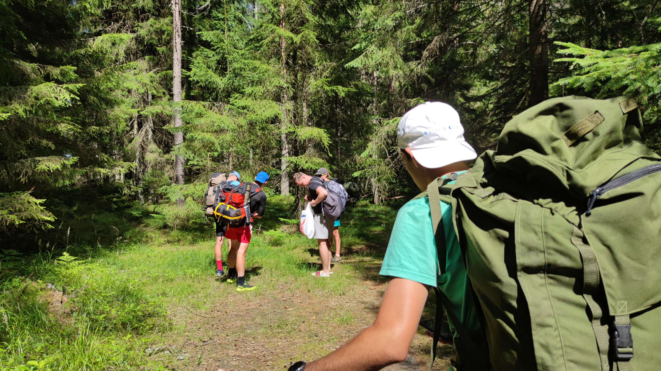
KESKKOND JA TERVIS
Kert Martma, PhD
Tallinna Ülikool
TALLINN 2021

Slide 2


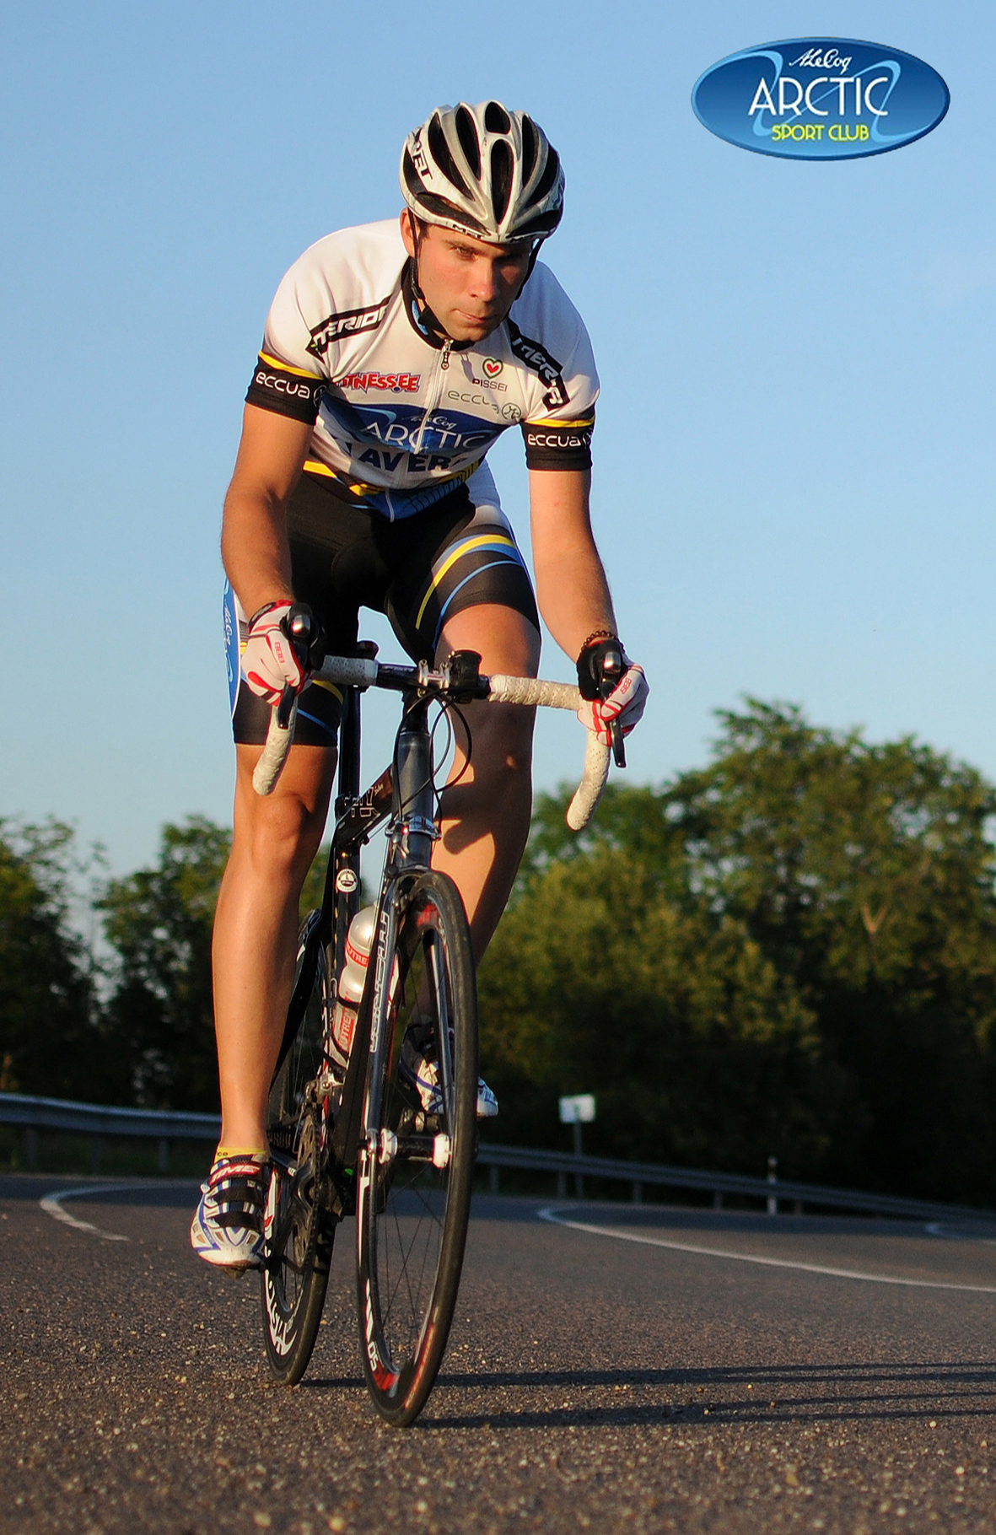
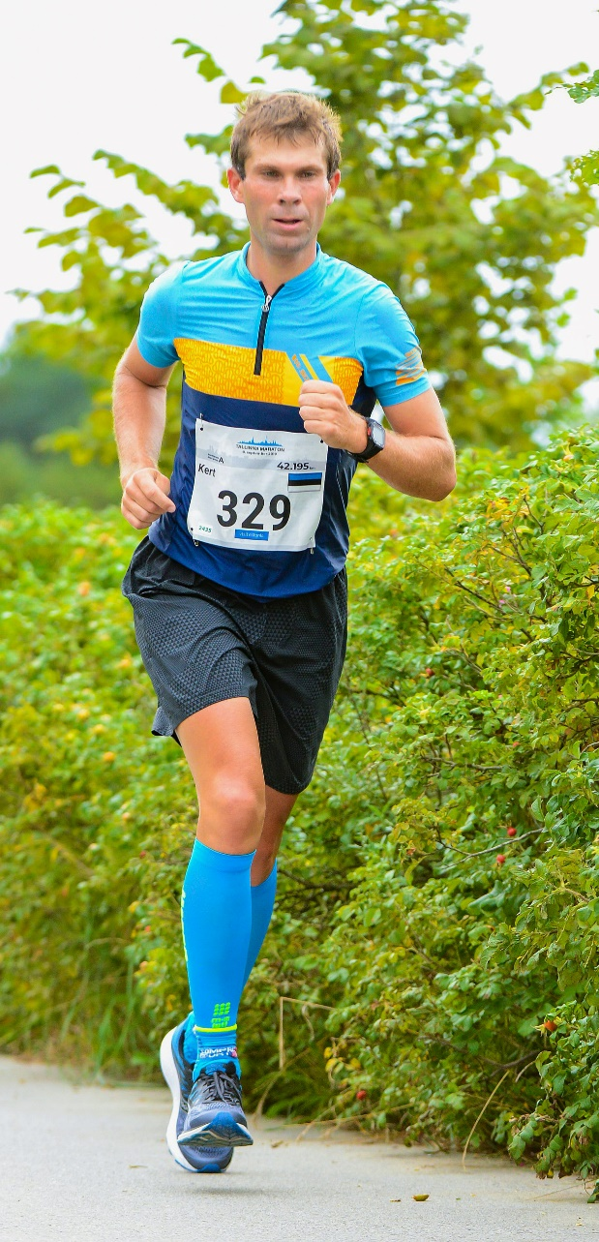
Curriculum vitae
Tallinna Ühisgümnaasium (põhikool)
Tallinna Mustamäe Gümnaasium (keskkool)
Tallinna Ülikool
- Bakalaureus 2006 (Bioloogia)
- Magister 2008 (Merebioloog-keskkonna-
spetsialist)
- Doktor 2013 (Analüütiline biokeemia)
Sport
- EJL litsentseeritud tegevrattur (M-Eliit)
- EKR 7. kat jalgratta meistertreener
Töökohad
Tallinna Ülikool – lektor, treenerite ja
kehalisekasvatuse õpetajate koolitaja
CFC Spordiklubi – Nõmme osakonna peatreener, 16+ grupi treener
Eesti Jalgratturite Liidu treenerite kutsekomisjoni liige

Slide 3
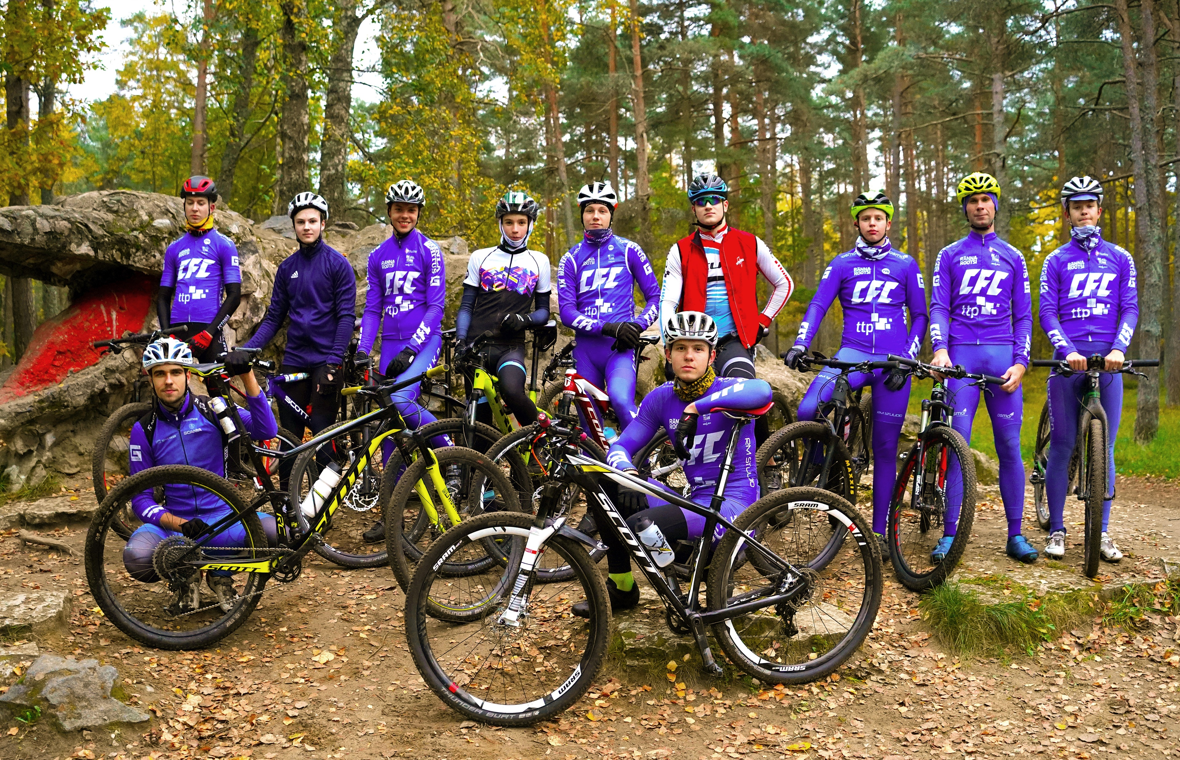

Slide 4
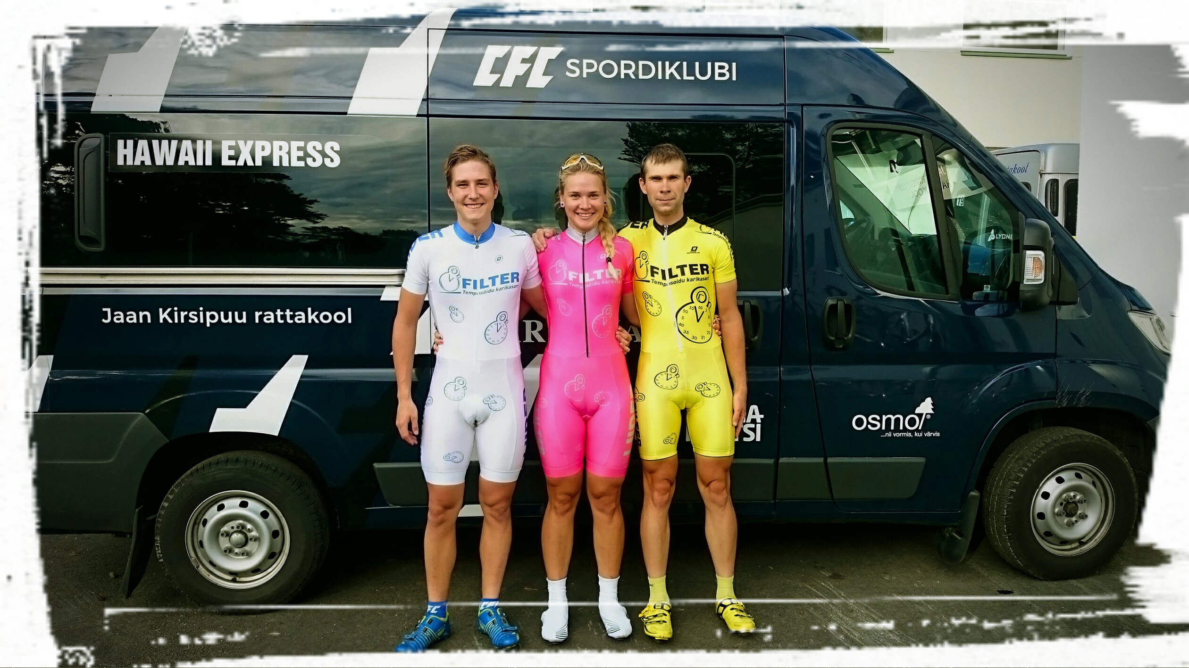

Slide 5
KURSUSE KAVA
I teema
KESKKOND MEIE ÜMBER – keskkonnamürgid, müra, ehitusmaterjalide mõju tervisele, osooni kasulikkus ja kahjulikud mõjud, radooni sisaldus joogivees, õhusaaste mõju tervisele
II teema
ELUSTIIL TERVIS – füüsiline ja vaimne tervis, oskus puhata, stressist hoidumine ja sellega toimetulek
III teema
SPORT JA LIIKUMINE - koormuse mõju organismile, valgud sportlaste toidulisanditena jms
VÄLITUNNID
Liikumine väljas, tervisespordi alused, välitreening – Kert Martma, Rando Marten Evendi
Sisetreeningu põhimõtted (Sparta spordiklubi jõusaal) – Kert Martma, Rando Marten Evendi
IV teema
TOITUMINE – mahetoit, toidulisandid, E-ained toidus, toitumishäired, energiajookide mõju organismile jt
V teema
SÕLTUVUSPROBLEEMID – alkohol, tubakas, narkootikumid, muud sõltuvused
HINDE KUJUNEMINE: TEHTUD PEAVAD OLEMA KÕIK ARVESTUSLIKUD TÖÖD JA LÕPU ARVESTUS VÄHEMALT MIINIMUM POSITIIVSELE HINDELE (E).
PUUDUTUD TUNNID – MATERJAL TULEB VASTATA JÄRGI. Ka välitunnid!

Slide 6
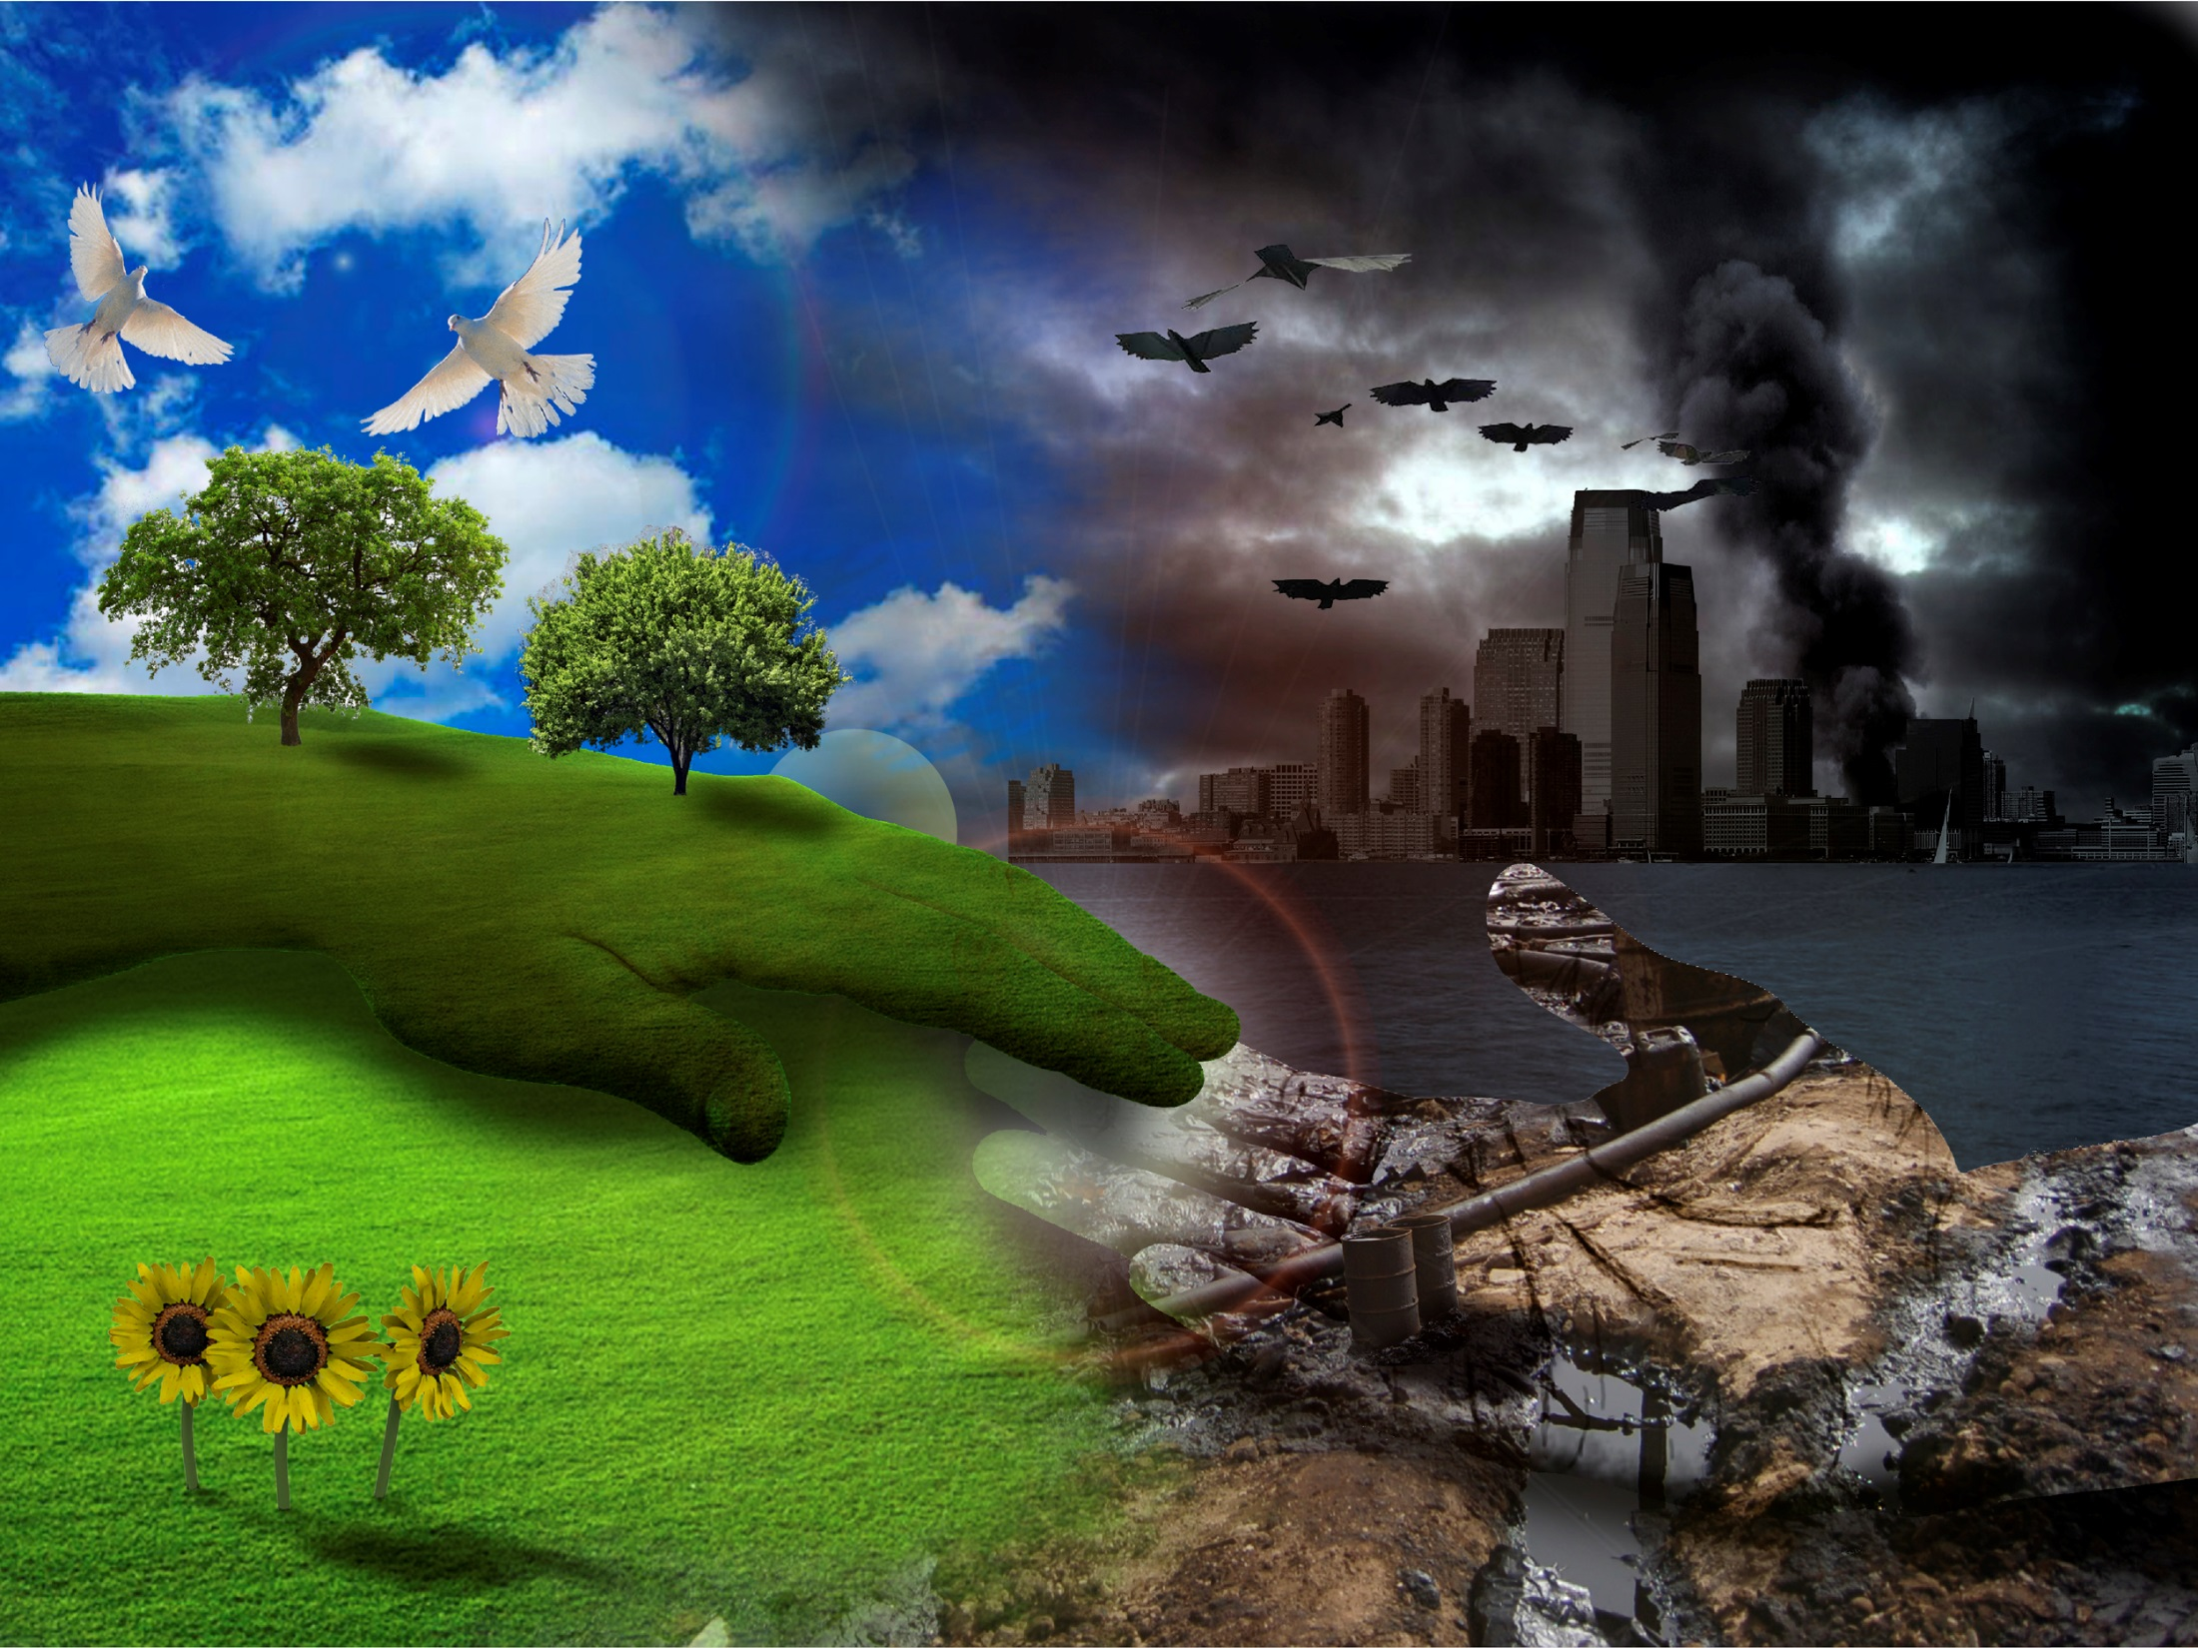

Slide 7
GLOBAALSED KESKKONNAPROBLEEMID
GLOBAALNE KESKKOND – KESKKOND MAAL
KESKKONNAREOSTUS – keskkonnamürgid, müra, ehitusmaterjalide mõju tervisele, osooni kasulikkus ja kahjulikud mõjud, radooni sisaldus joogivees, õhusaaste mõju tervisele
ATMOSFÄÄR, HÜDROSFÄÄR, LITOSFÄÄR - BIOSFÄÄR
ÕHK, VESI, PINNAS

Slide 8
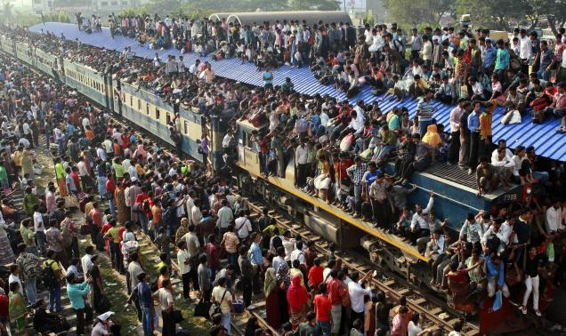
RAHVASTIKU KASV – 7,9 miljardit (sept 2021)

Slide 9
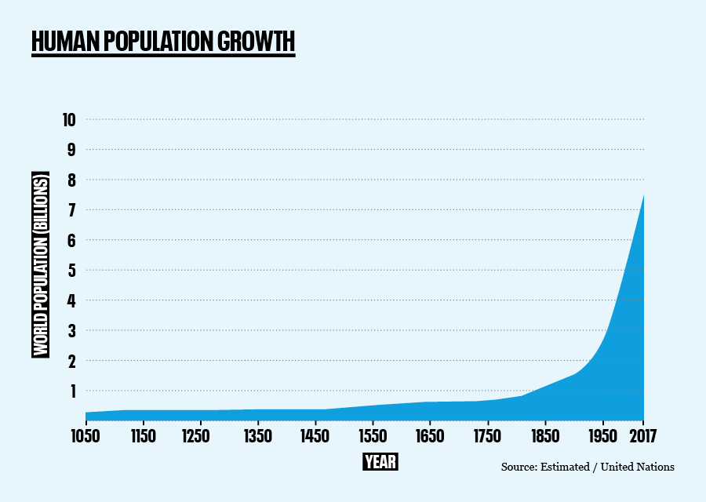
RAHVASTIKU KASV – 7,9 miljardit (sept 2021)

Slide 10
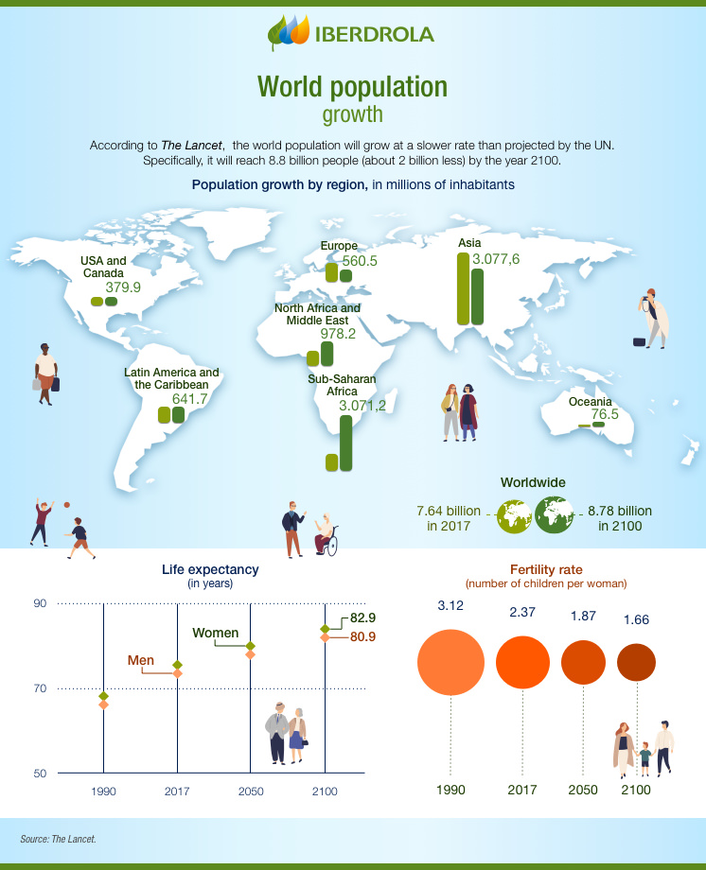
RAHVASTIKU KASV – 7,9 miljardit (sept 2021)

Slide 11
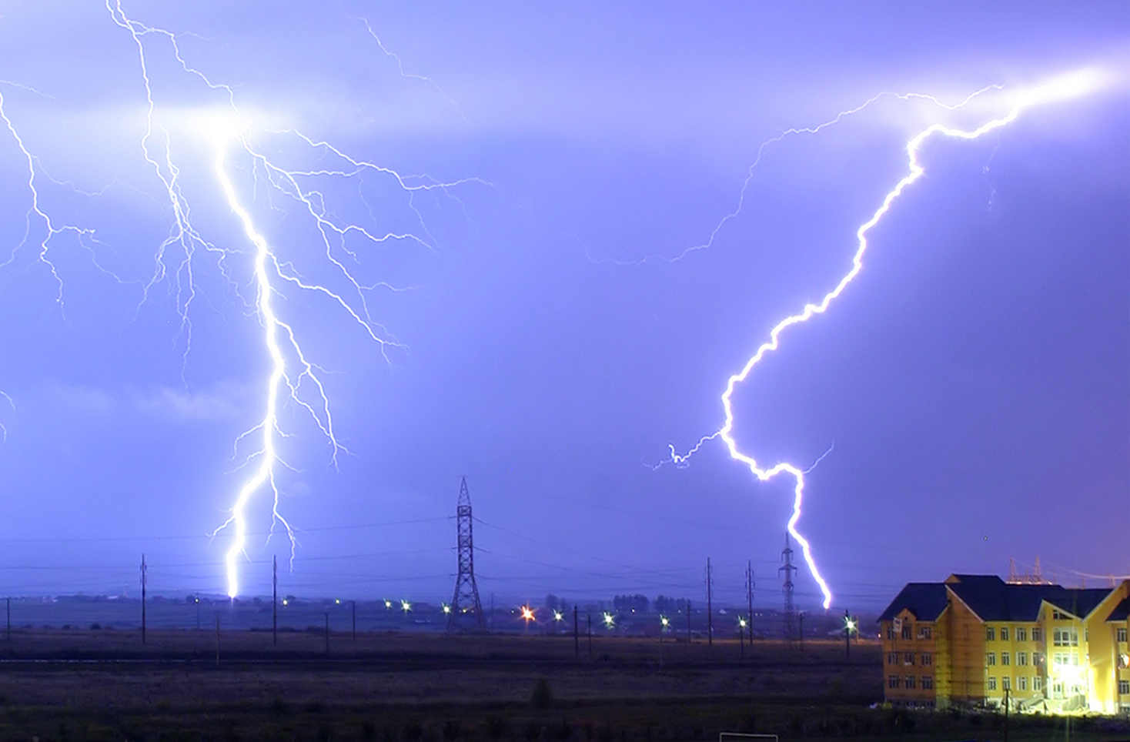
ENERGIA

Slide 12
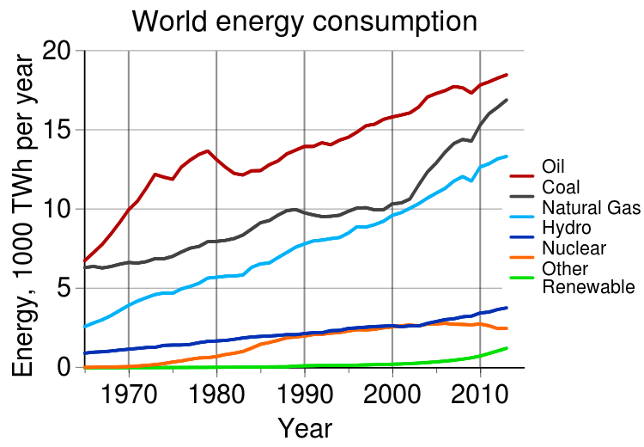
ENERGIA

Slide 13
LOODUSVARAD – KASUTAMINE, AMMENDUMINE
MIS ON LOODUSVARA?
LIIGITUS…TAASTUVAD, TAASTUMATUD
AMMENDUVAD, AMMENDAMATUD
LOODUSVARADE KASUTAMINE – MILLEKS? KUI PALJU?
MIS OOTAB EES?

Slide 14
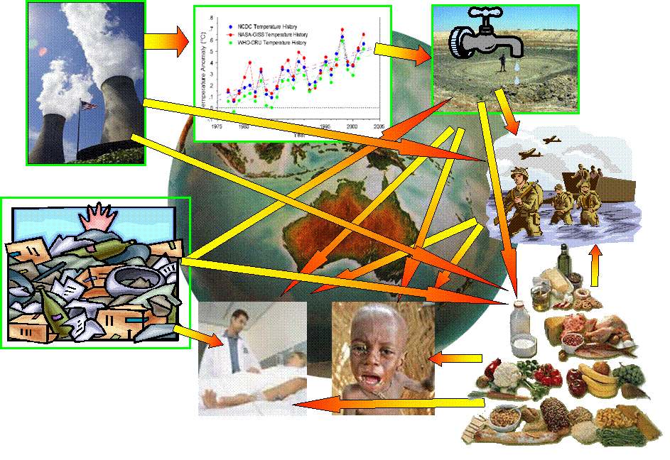

Slide 15
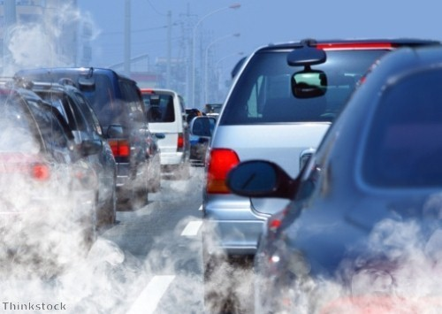

Slide 16
